Slide 1
03 第3章 ソフトウェアシステムの構成
Year Offering: 2023, 2nd Semester
Target Grade Level: 3rd Grade
Date: 2024/2/13
Created by Mariko Tagawa (marikotagawa@gmail.com), JICA volunteer

Slide 2
今日の授業
01
02
03
04
05
06
第1章 ソフトウェアシステム
第2章 ソフトウェア開発の流れ
第3章 ソフトウェアシステムの構成
第4章 要求の獲得・分析と要件定義
演習
07
08
09
第5章 システム設計
第6章 ソフトウェア設計 - 設計の概念
演習
中間試験

Slide 3
今日の授業
10
11
12
13
14
15
第7章 ソフトウェア設計 - 全体構造の設計
第8章 ソフトウェア設計 - 構成要素の設計
演習
第9章 プログラムの設計と実装
第10章 ソフトウェアシステムの検証と動作確認
第11章 開発管理と開発環境
16
17
18
ソースコードのバージョン管理 1
ソースコードのバージョン管理 2
ソースコードのバージョン管理 3
期末試験

Slide 4
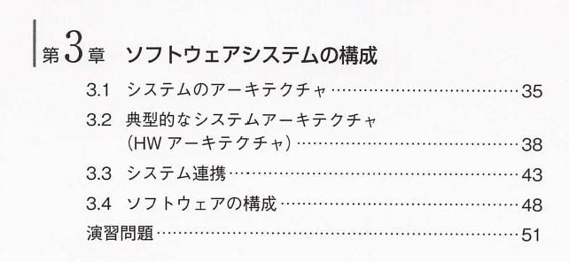
1. 今日の授業について

Slide 5
第3章 ソフトウェアシステムの構成
ソフトウェアやシステムの構造はアーキテクチャと呼ばれる。
第３章では、まず情報システムで採用される典型的なアーキテクチャを紹介する。
また、それらについて、システム構成要素や外部システムを繋ぐ方法や、システム内で動作するソフトウェアの基本的な構成についても説明する。

Slide 6
2. 今日の学習目標
今日の授業の後で、以下のことが説明できるようになってください。
第1章で紹介した歯科医院業務支援システムは２階層のクライアントサーバ方式を採用している。このシステムを改良する場合、どのようなシステム形態にするのがいいかを考えて説明できる。
システムにクラウドサービスを導入する場合の長所、短所、および注意すべき事項を説明できる。
Notes:
“システム工学”（ソフトウェア工学）とは、複雑なシステムの設計、統合、そしてそのライフサイクルを通じた管理に焦点を当てた分野です。
System Analysis and Designのコンテキストにおいては、この分野はITシステム、すなわちソフトウェア、ハードウェア、プロセス、そしてユーザーを含むシステムの全体の理解、定義、モデリングに対する包括的かつ学際的なアプローチを取ります。

Slide 7
第3章 ソフトウェアシステムの構成
3.1 システムのアーキテクチャ
1. システムアーキテクチャとは
システムの構成 (HW)
システムの機能 (SW)

Slide 8
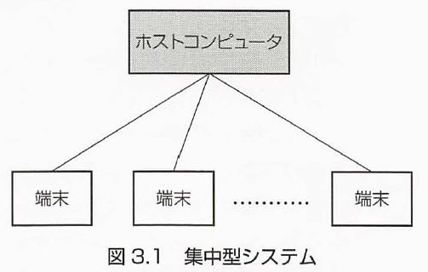
3.2 典型的なシステムアーキテクチャ（HWアーキテクチャ） 1. 集中型システム
長所： テータの一貫性
短所： 負荷集中に弱い

Slide 9
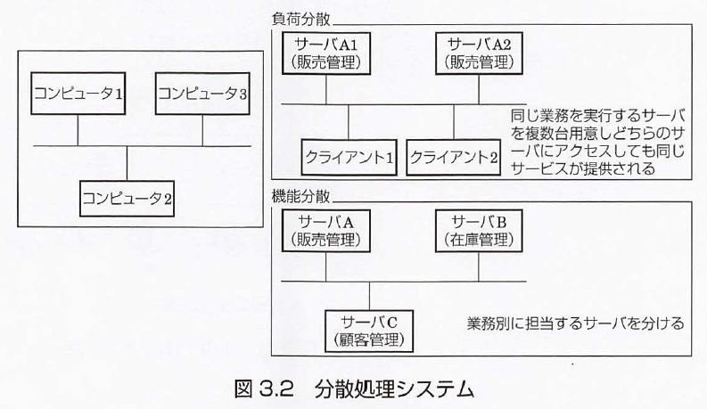
3.2 典型的なシステムアーキテクチャ（HWアーキテクチャ） 2. 分散処理システム
負荷分散と機能分散
長所： 拡張が容易
短所： セキュリティが弱い

Slide 10
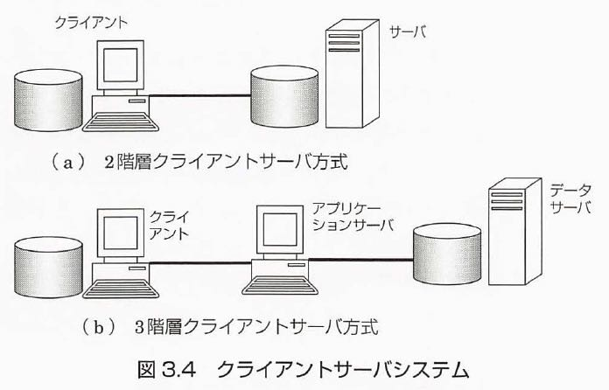
3.2 典型的なシステムアーキテクチャ（HWアーキテクチャ） 3. クライアントサーバシステム
２階層クライアントサーバ方式
３階層クライアントサーバ方式
長所： 負荷バランス
短所： セキュリティが弱い

Slide 11
QUIZで確認
Quiz 3-1
https://forms.gle/p1g9hMqCpMrdC9Eq5

Slide 12
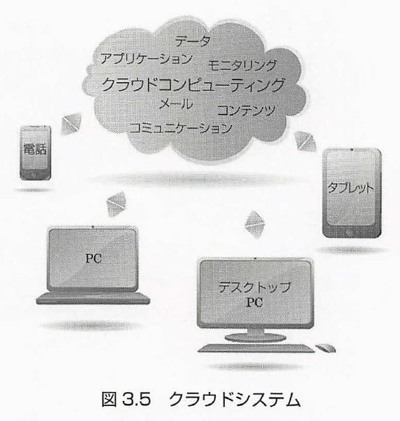
3.2 典型的なシステムアーキテクチャ（HWアーキテクチャ） 4. クラウドシステム
パブリッククラウドシステム: 不特定多数の人が使うクラウドシステム
長所：システム管理をプロバイダにまかせられる
短所：自由度が小さい
プライベートクラウドシステム：特定の企業専用のクラウドシステム
長所：セキュリティが強い
短所：コストが高い

Slide 13


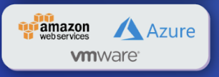
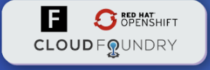
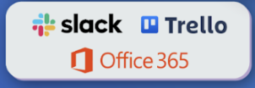
3.2 典型的なシステムアーキテクチャ（HWアーキテクチャ） 4. クラウドシステム
クラウドサービスの形態
 | On-Premis | IaaS | PaaS | SaaS
 | 利用者が全てを準備して管理 | Infrastructure as a Service | Platform as a Service | Software as a Service
アプリケーション
ミドルウェア
OS
ハードウェア
サービスの例
サービスプロバイダが提供
利用者が準備

Slide 14
QUIZで確認
Quiz 3-2
https://forms.gle/kwDY8wWpyKTXbWFD8

Slide 15
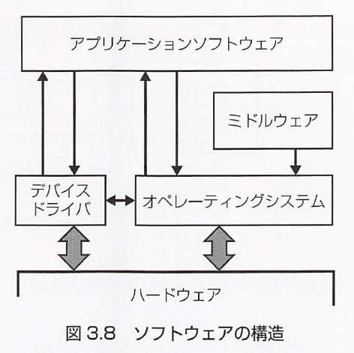
3.4 ソフトウェアの構成 1. ソフトウェアの構造
ソフトウェア構造：一般的に３層から構成される
アプリケーション
ミドルウェア （MW)
オーペレーティングシステム（OS)

Slide 16
3.4 ソフトウェアの構成
2. オペレーティングシステム
ハードウェアの動作を制御して基本動作を実現するソフトウェア
サーバ： Linux、Windows Server など
クライアント： Windows、MacOS など
3. ミドルウェアとセキュリティ
様々なアプリケーションを動作させる際に共通的に利用されるソフトウェア
データベース、通信管理、運用管理
セキュリティ機能：暗号化処理、パスワード管理

Slide 17
5. 質問やディスカッション
今日の授業についての質問や各自の意見など

Slide 18
6. 確認テスト
https://forms.gle/eNWRJfbTvDvwwUsB9
第1章で紹介した歯科医院業務支援システムは２階層のクライアントサーバ方式を採用している。このシステムを改良してデータベースの機能を強化する場合、どのようなシステムアーキテクチャを採用するのがいいか。
企業がパブリッククラウドサービスを導入する長所として正しいものを選んでください。

Slide 19
今日の授業の参考
大分工業高専、西村先生の授業ノート
https://onct.oita-ct.ac.jp/seigyo/nishimura_hp/coursework/2019/SystemEngineering/03/Note.html
教科書（図はすべてこちらより引用）：
平山雅之 他,「ソフトウェア工学」, オーム社

